Slide 1
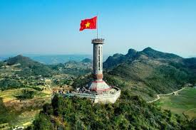
Bài 1.
TỰ HÀO VỀ TRUYỀN THỐNG QUÊ HƯƠNG

Slide 2
I. MỞ ĐẦU
Quan sát các bức ảnh dưới đây.
? Theo em, các hình ảnh đó nói về những truyền thống nào của quê hương ?
? Hãy chia sẻ hiểu biết của em về các truyền thống quê hương qua những bức ảnh đó ?
(HS trao đổi cặp đôi)

Slide 3
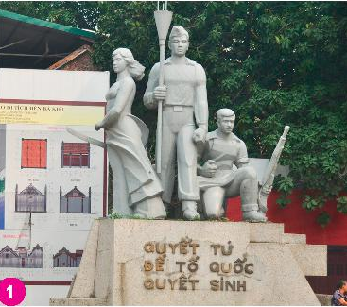
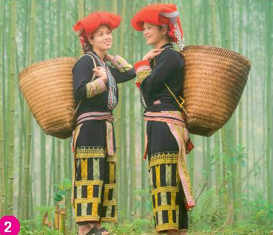

Tượng đài Quyết tử để Tổ quốc quyết sinh, Hà Nội
Người Dao Đỏ ở Lào Cai
trong trang phục truyền thống
Trang phục truyền thống
Truyền thống yêu nước

Slide 4
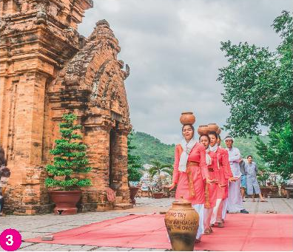
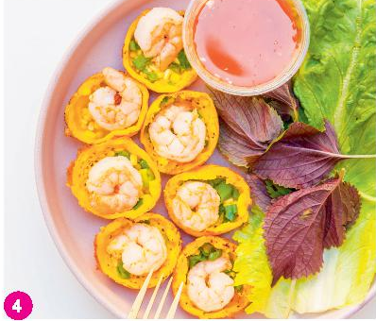
Điệu múa truyền thống
của người Chăm ở Khánh Hoà
Bánh Khọt – món ăn
truyền thống ở Nam Bộ
Điệu múa (nghệ thuật biểu diễn) truyền thống
Món ăn (văn hóa ẩm thực) truyền thống

Slide 5
=> Truyền thống quê hương là những giá trị văn hoá tốt đẹp của quê hương được truyền từ đời này qua đời khác. Tự hào về truyền thống quê hương chính là tự hào về nguồn gốc của mình, là nền tảng để xây dựng giá trị cốt lõi và hình thành sự tự tin cho mỗi người. Bài học này giúp em tìm hiểu về truyền thống văn hoá, truyền thống yêu nước, chống giặc ngoại xâm của quê hương; biết gìn giữ và phát huy những nét đẹp của truyền thống và tự hào về quê hương, nguồn cội của mình.

Slide 6
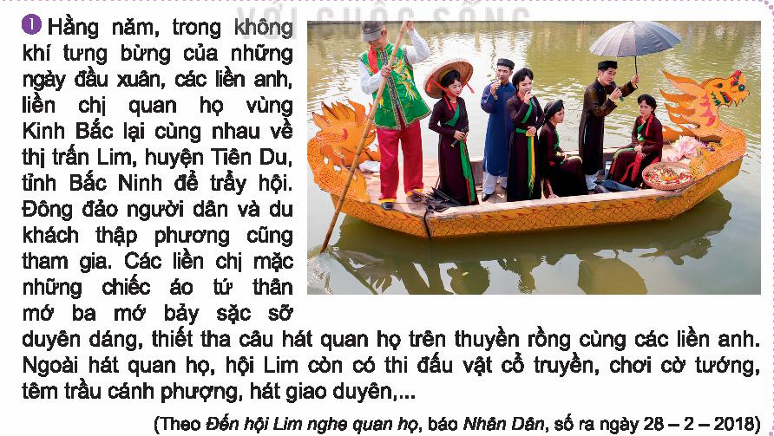
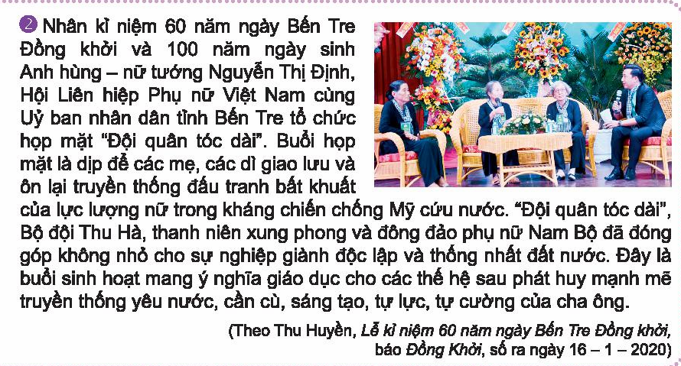
II. KHÁM PHÁ
1. Một số truyền thống của quê hương
a. Những thông tin dưới đây giới thiệu truyền thống nào của tỉnh Bắc Ninh và Bến Tre? Em có suy nghĩ gì về những truyền thống đó?
b. Hãy kể tên những truyền thống ở quê hương em và chia sẻ cảm nhận của em về những truyền thống đó.
c. Truyền thống của quê hương có ý nghĩa như thế nào đối với ới mỗi người?

Slide 7
HS thảo luận nhóm.
a.
-Thông tin 1:
+ Truyền thống của tỉnh Bắc Ninh: lễ hội Lim truyền thống, làn điệu dân ca, hát quan họ, trang phục truyền thống của các liền anh, liền chị và những trò chơi dân gian trong lễ hội.
+ Suy nghĩ: Trân trọng và tự hào về nét đẹp văn hoá, giá trị văn hoá truyền thống, tốt đẹp của quê hương Bắc Ninh.
- Thông tin 2:
+ Truyền thống của tỉnh Bến Tre: yêu nước, chống giặc ngoại xâm, truyền thống anh hùng cách mạng.
Suy nghĩ: Tự hào về thế hệ ông cha, muốn học tập và noi gương những truyền thống tốt đẹp đó.

Slide 8
b. Những truyền thống của quê hương:
+Truyền thống yêu nước, chống ngoại xâm; truyền thống cách mạng; truyền thống văn hoá: hát dân ca, các nhạc cụ cổ truyền, lễ hội truyền thống, nghề truyền thống (nghề thêu, đan, làm gốm...); cần cù, sáng tạo trong lao động; tôn sư trọng đạo, hiếu học, hiếu thảo; đoàn kết, tương thân tương ái...
+ Cảm nhận: Tự hào, yêu quý, trân trọng, muốn học tập, noi theo, gìn giữ và phát huy những truyền thống đó.
c. Truyền thống của quê hương có ý nghĩa:
-Truyền thống của quê hương có vai trò quan trọng trong việc hình thành tư tưởng, đức tính, lối sống tốt đẹp của mỗi cá nhân.
- Tự hào về nguồn gốc của mình, là nền tảng để xây dựng giá trị cốt lõi và hình thành sự tự tin cho mỗi người.

Slide 9
-Truyền thống quê hương là những giá trị văn hoá tốt đẹp của quê hương được truyền từ đời này qua đời khác.
-Một số truyền thống tốt đẹp: ẩm thực, lễ hội, làng nghề, nghệ thuật, trang phục; tinh thần yêu nước, chống giặc ngoại xâm; cần cù, sáng tạo trong lao động; tôn sư trọng đạo, hiếu học, hiếu thảo; đoàn kết, tương thân tương ái...
- Truyền thống quê hương có ý nghĩa quan trọng trong việc hình thành tư tưởng, đức tính, lối sống tốt đẹp của mỗi cá nhân.

Slide 10
2. Giữ gìn và phát huy truyền thống của quê hương
HS đọc các trường hợp và trả lời câu hỏi.
Câu a: Chia lớp thành 3 nhóm thảo luận, mỗi nhóm 1 trường hợp.
-Trường hợp 1: Thanh thấy rất tự hào về truyền thống yêu nước, chống giặc của quê hương mình và có những hành động thiết thực: sưu tầm, chia sẻ những hình ảnh, câu chuyện về lịch sử chống giặc ngoại xâm của người dân Thủ đô.
-Trường hợp 2: Hoà trân trọng trang phục truyền thống dân tộc mình, tham gia câu lạc bộ may, thêu trang phục truyền thống và mong muốn được mặc bộ trang phục truyền thống dân tộc trong lễ tốt nghiệp THCS.
-Trường hợp 3: Bình giữ gìn và phát huy truyền thống quê hương bằng cách phê phản và phản đối những hành động làm mất đi vẻ đẹp truyền thống của lễ hội quê hương. Bình đã cùng các anh chị nhắc nhở du khách không vứt rác bừa bãi, hạn chế việc thắp hương và báo với các chú công an khi thấy hiện tượng tiêu cực.

Slide 11
Câu b. Học sinh cần phải làm những việc để giữ gìn và phát huy truyền thống tốt đẹp của quê hương:
(HS làm trên giấy vở lấy điểm kiểm tra miệng)
-Kính trọng người lớn tuổi, trân trọng những người lính, cựu chiến binh... ở địa phương.
-Tìm đọc tài liệu nói về truyền thống và phong tục, tập quán của dân tộc.
-Đánh giá cao, kính phục các nghệ nhân của các nghề truyền thống.
-Tích cực tham gia những hoạt động đền ơn đáp nghĩa.
-Tích cực tìm hiểu lịch sử đấu tranh chống giặc ngoại xâm của dân tộc.
-Phê phán những việc làm trái ngược với truyền thống tốt đẹp của quê hương.
-Tham gia và hỗ trợ hoạt động tổ chức các lễ hội truyền thống, sinh hoạt văn hóa ở địa phương, quê hương mình.
-Tích cực xem phim, kịch, nghe nhạc của Việt Nam.
-Sưu tầm những món ăn, trang phục dân tộc độc đáo.
-Tìm hiểu, giới thiệu với mọi người về các lễ hội truyền thống của dân tộc.
-Học tập tốt, rèn luyện tu dưỡng đạo đức góp phần xây dựng quê hương đất nước giàu đẹp.

Slide 12
-Chúng ta cần tìm hiểu và tự hào về truyền thống tốt đẹp của quê hương, từ đó có những việc làm phù hợp để giữ gìn và phát huy truyền thống đó như : tôn trọng sự đa dạng văn hoá vùng miền; kính trọng và biết ơn những người có công với quê hương, đất nước; tham gia các hoạt động đền ơn đáp nghĩa; tham gia các hoạt động sinh hoạt văn hoá của quê hương;...
-Phê phán, ngăn chặn những việc làm gây tổn hại đến những truyền thống tốt đẹp của quê hương.

Slide 13
II. LUYÊN TẬP
Bài tập 1
? Em tán thánh hay không tán thành với những quan điểm dưới đây? Vì sao? (Hoạt động nhóm 2 HS)
Ý kiến | Đồng ý | Không đồng ý | Giải thích
Tự hào vê truyên thống quê hương cũng chính là tự hào về nguồn gốc, dòng họ, tổ tiên của mình.
Nghề thủ công truyền thông không còn là niềm tự hào của quê hương vì không phù hợp với cuộc sống hiện đại.
Truyện dân gian và những làn điệu dân ca địa phương là một phần của truyền thống văn hoá quê hương.

Slide 14
Ý kiến | Đồng ý | Không đồng ý | Giải thích
Tự hào về truyền thống quê hương cũng chính là tự hào về nguồn gốc, dòng họ, tổ tiên của mình.
Nghề thủ công truyền thống không còn là niềm tự hào của quê hương vì không phù hợp với cuộc sống hiện đại.
Truyện dân gian và những làn điệu dân ca địa phương là một phần của truyền thống văn hoá quê hương.
Quê hương là gốc rễ của gia đình, dòng họ của mình, là nơi mình hoặc ông bà, cha mẹ sinh ra. Bởi vậy, tự hào về truyền thống quê hương chính là tự hào về nguồn gốc, dòng họ, tổ tiên của mình.
X
Nghề thủ công truyền thống là những nghề do cha ông tạo ra, góp phần quan trọng trong sự phát triển kinh tế xã hộị. Nó là nét đẹp truyền thống của địa phương, mang đến bản sắc riêng và là niềm tự hào của truyền thống quê hương.
X
Những câu chuyện, làn điệu dân ca của địa phương góp phần tạo nên bản sắc văn hoá riêng của địa phương đó và là nét đẹp truyền thống văn hoá của địa phương.
X

Slide 15
Bài tập 2. (Hoạt động nhóm 2-3 HS)
? Em hãy liệt kê những việc nên làm, những việc không nên làm đế giữ gìn và phát huy truyền thống tốt đẹp của quê hương theo gợi ý phiếu học tập dưới đây:
Trò chơi: “Tiếp sức”
PHIẾU HỌC TẬP
Truyền thống | Việc nên làm | Việc không nên làm

Slide 16
Những việc nên làm
Những việc không nên làm
-Tìm hiểu về truyền thống của quê hương mình.
-Tham gia các lễ hội truyền thống, sinh hoạt văn hoá của địa phương.
-Phê phán những việc làm trái ngược với truyền thống tốt đẹp của quê hương.
-Tiếp nối những truyền thống tốt đẹp của quê hương bằng những việc như: chăm chỉ học tập, tham gia các câu lạc bộ về nghề truyền thống, âm nhạc, nghệ thuật truyền thống...
-Tuyên truyền, giới thiệu các giá trị văn hoá truyền thống.
-Kính trọng người lớn tuổi, trân trọng những người lính, cựu chiến binh, thanh niên xung phong ở địa phương đã chiến đấu vì đất nước...
-Chê bai các giá trị truyền thống.
-Trêu chọc các thương binh, con em gia đình thương binh, liệt sĩ, người có công với cách mạng.
-Viết, vẽ bậy lên các khu di tích, bảo tàng văn hoá.
-Xả rác bừa bãi, tiếp tay cho việc chèo kéo khách du lịch... tại các lễ hội.
- ...

Slide 17
Bài tập 3. Em đồng tình hay không đồng tình với những hành vi của các bạn dưới đây? Vì sao? (Hoạt động cá nhân)
a. K cùng các bạn trong lớp lập nhóm tìm hiểu về truyền thống yêu nước, chống giặc ngoại xâm cùa thành phố nơi mình sinh sống.
->Đồng tình với hành vi này vì: Thành phố nơi mình sinh sống cỏ thể là quê hương nơi mình sinh ra, cũng có thể là quê hương thứ hai, nơi mình lớn lên, học tập và sinh sống. Từ việc tìm hiểu truyền thống yêu nước, chống giặc ngoại xâm sẽ giúp HS hiểu biết hơn về lịch sử, thêm yêu quý, tự hào về nơi mình sinh sống.
b. Trong lễ hội đầu xuân, M theo một số anh chị đi chèo kéo khách mua đồ lưu niệm.
-> Không đồng tình với hành vi này vì lễ hội đầu xuân là một nét đẹp văn hoá của địa phương. Đó là hành vi thiếu văn hoá, không nên làm vì ảnh hưởng đến không gian lễ hội, vi phạm quy định của địa phương.

Slide 18
Bài tập 3. Em đồng tình hay không đồng tình với những hành vi của các bạn dưới đây? Vì sao? (Hoạt động cá nhân)
c. A vận động các bạn trong lớp tham gia hội thi “Tự hào truyền thống quê hương” do trường tổ chức.
->Đồng tình với hành vi này vì thông qua việc tham gia hội thi, HS sẽ hiểu hơn về truyền thống quê hương, thêm yêu, thêm tự hào về quê hương mình. Mặt khác, việc tham gia hội thi cũng giúp các bạn HS giao lưu, học hỏi lẫn nhau, tăng thêm hiểu biết và các kỹ năng xã hội.

Slide 19
Bài tập 4. Xử lí tình huống.
(Hoạt động nhóm:
+Nhóm 1,2: TH 1
+Nhóm 3,4: TH 2)

Slide 20
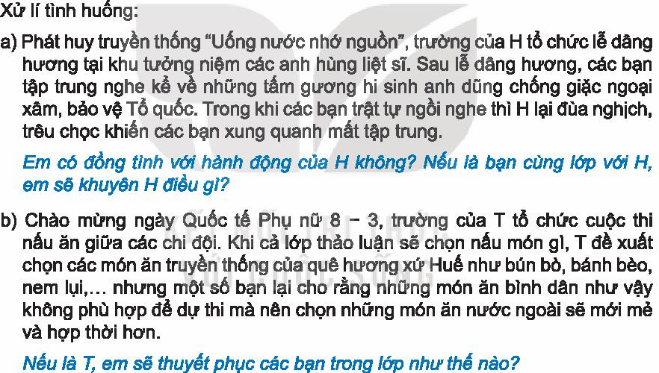

Slide 21
TH 1: Em không đồng ý với hành động của H. Em nên nói với H rằng HS cần nghe để biết và hiểu ông cha ngày xưa đã chiến đấu, hi sinh đề bảo vệ Tổ quốc như thế nào. Từ đó, trân trọng những thành quả chiến đấu của ông cha, quý trọng hoà bình và độc lập đất nước có được ngày hôm nay. Hơn nữa, HS cần nghe và hiểu lịch sử để kế thừa và phát huy truyền thống yêu nước, phấn đấu học tập, rèn luyện để góp phần xây dựng và bảo vệ Tổ quốc trong thời đại mới.

Slide 22
TH 2: Nếu là T, em nên thuyết phục các bạn rằng các món ăn nước ngoài cũng rất thú vị nhưng những món ăn truyền thống quê hương đã tồn tại và phát triển từ lâu đời, có các giá trị đặc biệt. Trong dịp chào mừng ngày Quốc tế Phụ nữ, chúng ta nên chọn những món ăn quen thuộc hằng ngàv mà các bà, các mẹ vẫn nấu cho chúng ta. Những món ăn quê hương ấy chứa cả tình thương gia đình và tâm hồn quê hương sẽ có nhiều ý nghĩa hơn.

Slide 23
VẬN DỤNG
1.Em hãy tìm hiểu về một truyền thống của quê hương, sau đó viết bài giới thiệu về truyền thống đó cho mọi người cùng biết. (Giao nhiệm vụ sau tiết 1)
2. Cùng các bạn trong nhóm tập một làn điệu dân ca, điệu múa truyền thống hay một bài hát ca ngọi truyền thống quê hương sau đó biểu diễn trước lớp. (Giao nhiệm vụ ở sau tiết 2)

